Slide 1
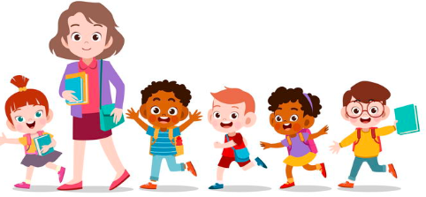
遵守規則 人人『德』
守規好學生

Slide 2
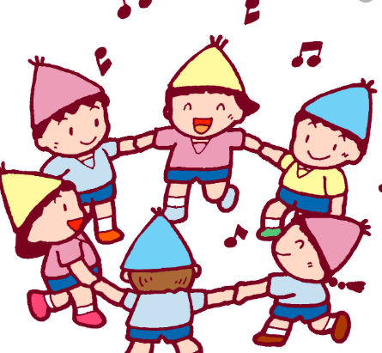
兒歌欣賞
找朋友

Slide 3
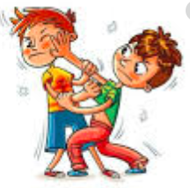

Slide 4
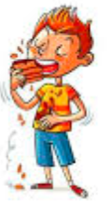

Slide 5
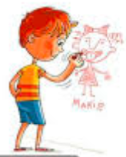

Slide 6
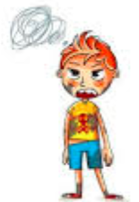

Slide 7
上課時，
我們能夠專心聆聽老師講課。

Slide 8
上課時，我們如果要發言，要先舉手。

Slide 9
我們要交齊功課，
還有要帶齊文具和課本。

Slide 10
未得到別人的許可，
不可以隨便拿取別人的東西。

Slide 11
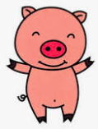
不守規則的小豬
叮咚，叮咚……下小息了，有很多小動物走到小賣部那兒買零食吃，因小豬的課室離小賣部較遠，所以未能排到隊伍的前方。但他很想買薯片吃。那時候，他感到很失望。正當他想離開時，被他看到他的朋友小熊站在隊伍的前方，於是小豬迅速走上前找小熊，叫小熊讓他插隊，起初小熊不太願意的。但當小豬把一粒芒果味的軟糖送了給小熊後，小熊就讓他排在前面了。結果使得排在後面的小動物們都有意見，於是他們立刻去告訴山羊老師，結果小豬和小熊都被山羊老師責罰，而且還要扣操行分呢……。

Slide 12
老師提問:
1. 故事裏的小豬的行為對嗎? 為什麼?
2. 小豬插隊以後，為什麼站在後面的小
動物不開心?
3. 小熊應不應收芒果味的軟糖? 為什麼?
4. 小豬和小熊的不良行為造成什麼後果?

Slide 13
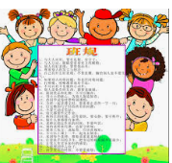
制定班規

Slide 14
功課佈置
老師派發一張親子評估表，回家後和家人一起完成。請家長評估女兒在表內的項目是否做到，在適當的地方加上一棵星星，請家長寫上鼓勵語句，最後加插圖及填上顏色。

